Slide 1


Slide 2
Gita Scolastica in Calabria
Itinerario:
Prima tappa: Seminara
Seconda tappa: Scilla
Terza tappa: Reggio Calabria
Museo Archeologico Nazionale
Lungomare Falcomatà

Slide 3
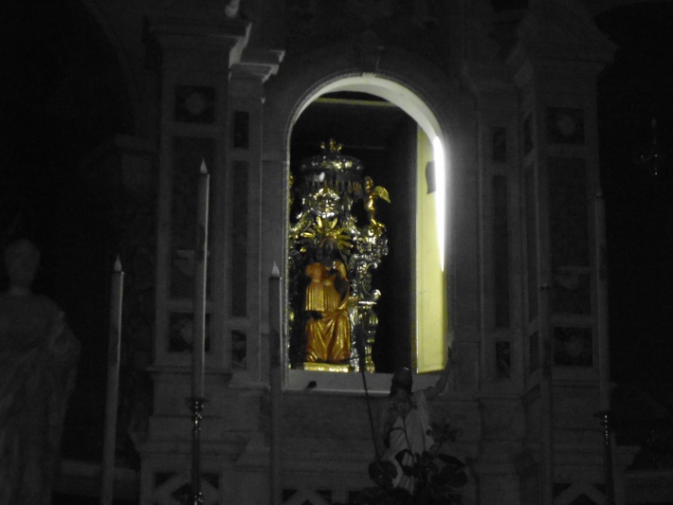
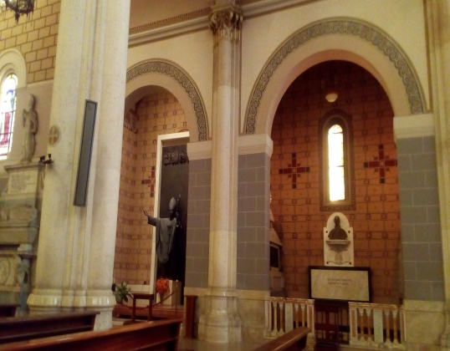
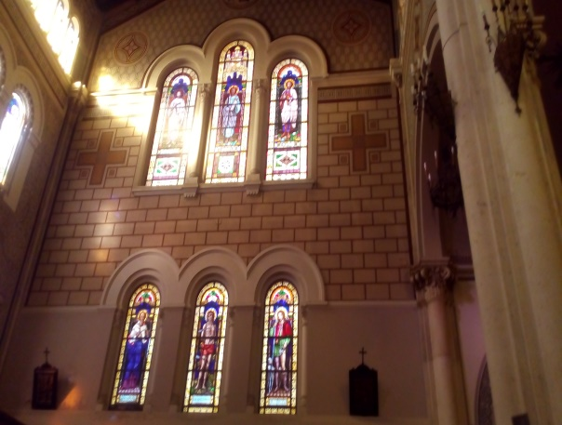
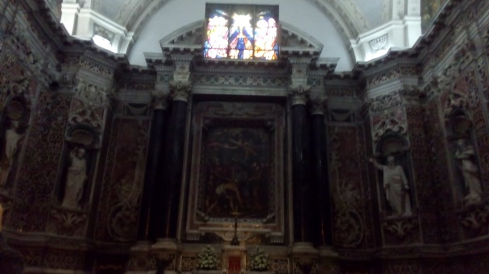
Seminara
Statua della
Madonna dei Poveri
SEMINARA è un comune italiano della provincia di Reggio Calabria famoso per le tre Battaglie di Seminara avvenute durante le Guerre d'Italia. La prima Battaglia di Seminara avvenne il 28 giugno 1495 durante la Prima guerra italiana, tra Francia e l'Alleanza della Spagna e di Napoli. La seconda, il 25 dicembre 1502, e la terza, il 21 aprile 1503, durante la Seconda guerra italiana, tra Francia e Spagna che, con il trattato segreto di Granada (l'11 aprile 1500), si divisero il Mezzogiorno di Federico d'Aragona.
Chiesa della Madonna dei
Poveri

Slide 4
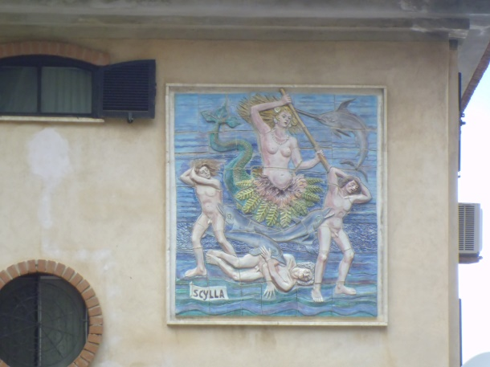
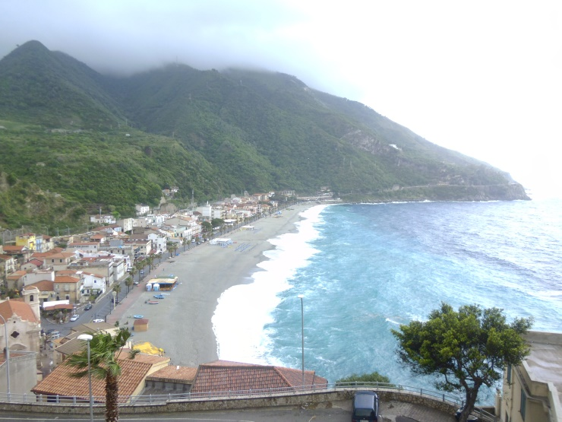
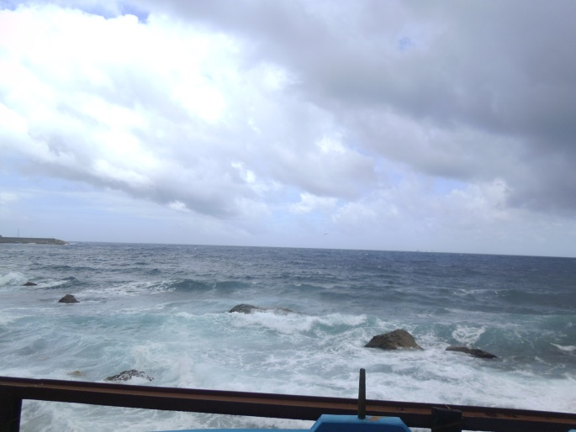
Scilla
La ninfa Scilla
SCILLA (anticamente U Scigghiju in calabrese) è un comune italiano della provincia di Reggio Calabria. Importante località turistica e balneare poco a nord di Reggio. Scilla costituisce uno tra i borghi più belli e caratteristici d'Italia.
Lungomare di Scilla

Slide 5
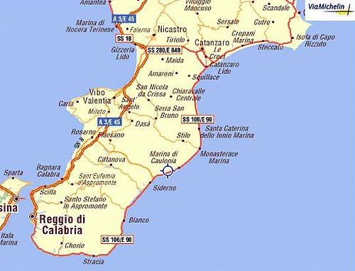
Reggio Calabria
REGGIO di CALABRIA, comunemente nota come Reggio Calabria o semplicemente Reggio.
Reggio è situata sulla punta dello "Stivale", alle pendici dell'Aspromonte ed è la prima città della regione per antichità infatti nonostante la sua antica fondazione si presenta con un impianto urbano moderno dovuto al catastrofico terremoto che il 28 dicembre 1908 distrusse gran parte dell'abitato. Il suo sistema urbano, costretto dallo stretto di Messina e coronato alle spalle dalle ultime propaggini dell'Appennino, rappresenta uno dei principali poli economici e di servizio regionale ma anche una delle massime concentrazioni di nodi e attrezzature per i trasporti e naturale struttura logistica della Regione verso le coste meridionali del Mediterraneo. Il centro storico, costituito prevalentemente da palazzi dalle linee liberty, ha uno sviluppo lineare lungo la costa calabra dello stretto con strade parallele al lungomare punteggiato di magnolie, palme e piante rare o esotiche.

Slide 6
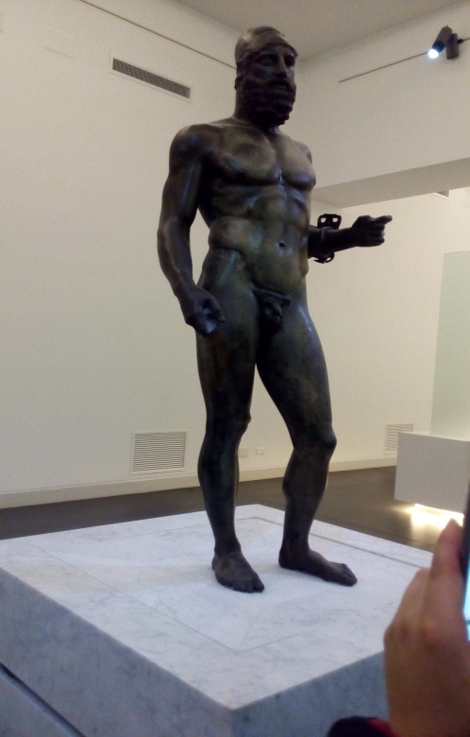
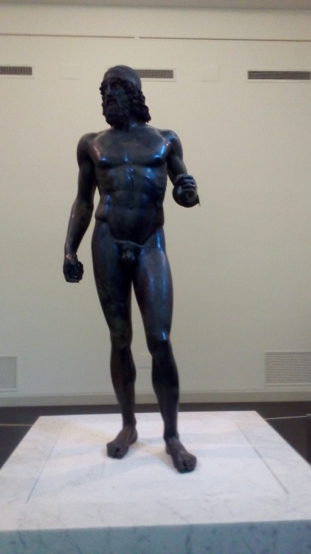
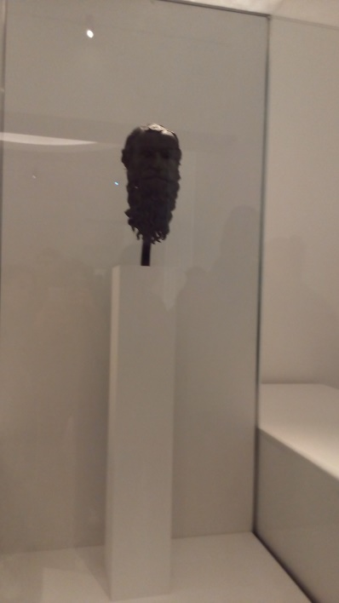
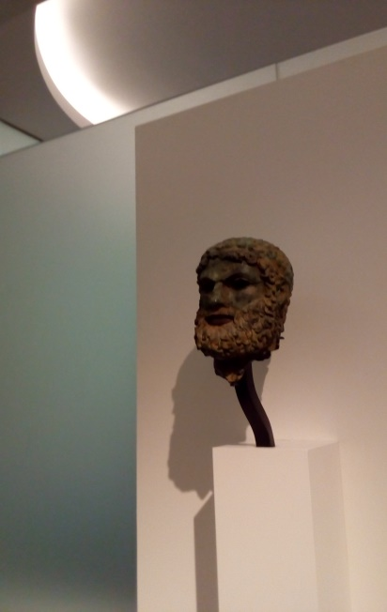
Museo Archeologico Nazionale
Stanza dedicata ai
Bronzi di Riace
Si tratta di statue ritrovate in mare, uniche al mondo e fonte di viaggi turistici.

Slide 7
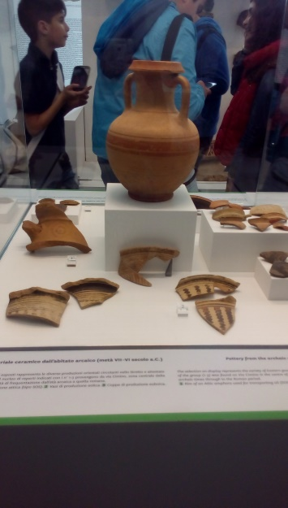
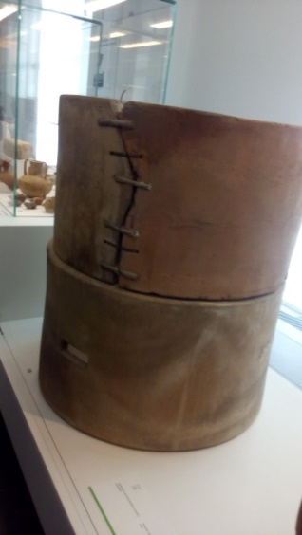
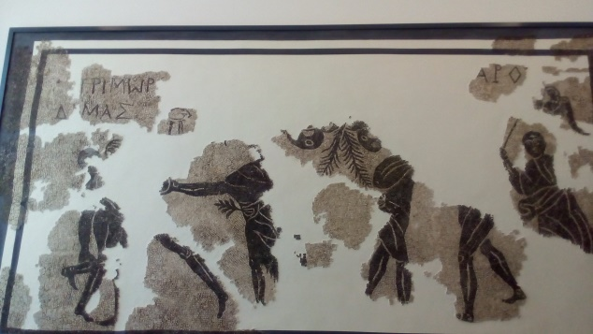
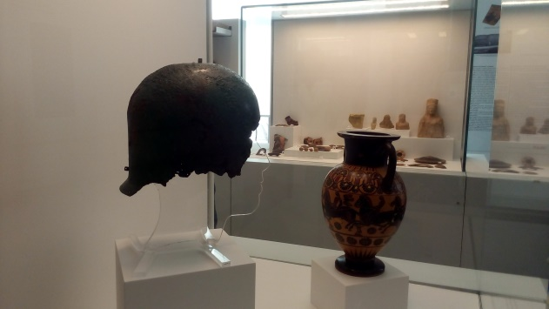
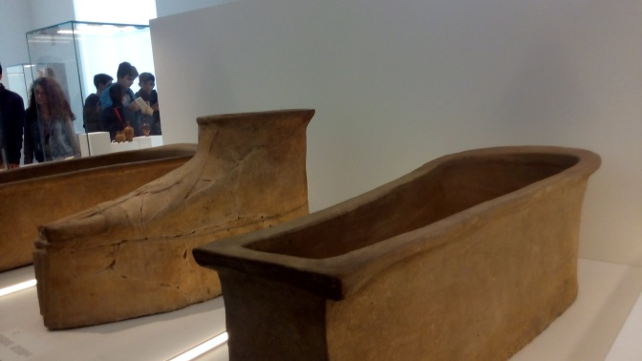
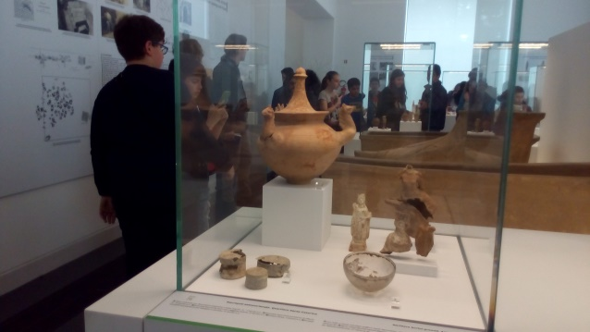
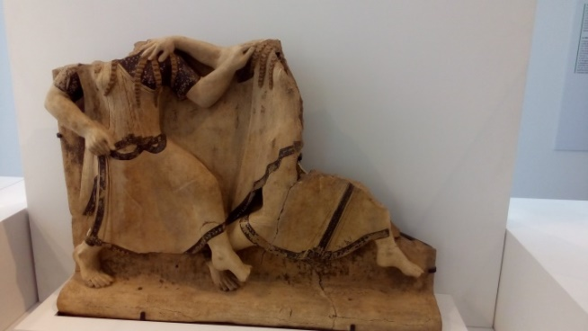
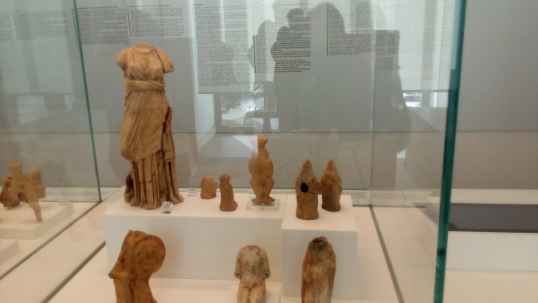
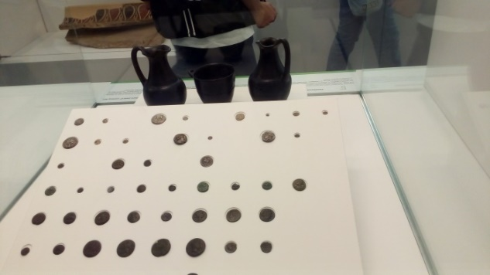
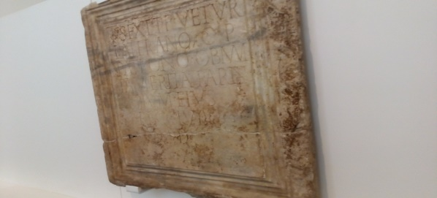
Reperti Archeologici

Slide 8
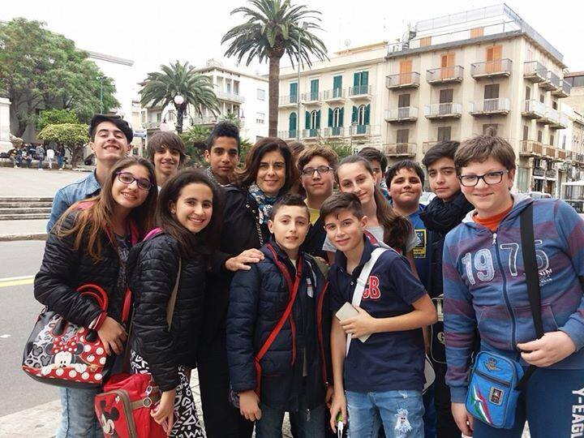
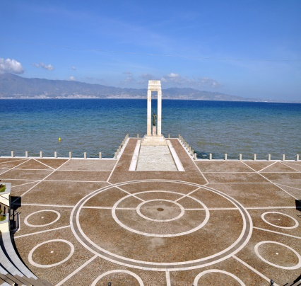
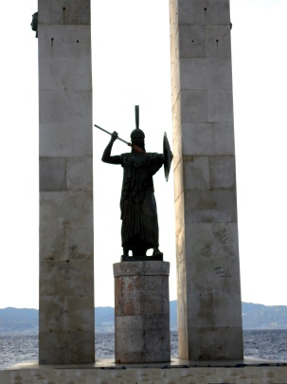
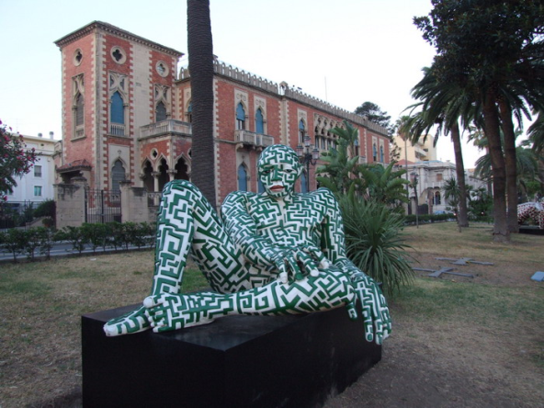
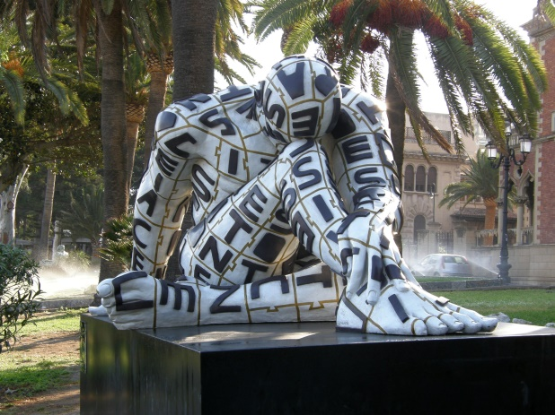
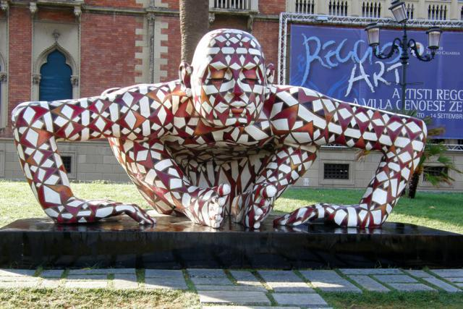
Lungomare Falcomatà
Statua di Athena dedicata a Vittorio Emanuele II che si può ammirare nell’Arena dello Stretto
Il gruppo delle «Sirene dello Stretto»

Slide 9
Realizzato da
Aramnejad Dario
Ottanà Gabriele

